Slide 1
DiplomaticBackend 香山技术沙龙
蔺嘉炜 2022.3.17
linjiawei20s@ict.ac.cn

Slide 2
Contents
Diplomacy简介
原理(@Sequencer)
常见node类型
DiplomaticBackend
Why
代码举例 https://github.com/ljwljwljwljw/DiplomaticBackend

Slide 3
Diplomacy核心组件
LazyModule
node和module的wrapper
在module真正例化时根据node的协商结果为其创建AutoBundle
Node
相互连接形成一个DAG
node之间相互协商参数、确定两node之间边的数量以及边的硬件类型

Slide 4
Diplomacy常见node简介
SourceNode
master节点，可以指定出边的数量
l1 cache, dma, ...
SinkNode
slave节点，可以指定入边的数量
slave device(flash, uart, ram, ...)
AdapterNode
存在于两节点之间，不改变边的数量，只改变边的参数
l2/l3 cache
NexusNode
可以有出边也可以有入边，可以改变边的数量和参数
xbar

Slide 5
DiplomaticBackend
香山处理器规模大，功能部件多，模块层次多
初学者不容易看清模块层次结构/模块连线
为了支持可配，模块端口参数需要手工计算
香山的后端使用了diplomacy，但没完全用
lazy evaluation √
params negotiation ?

Slide 6
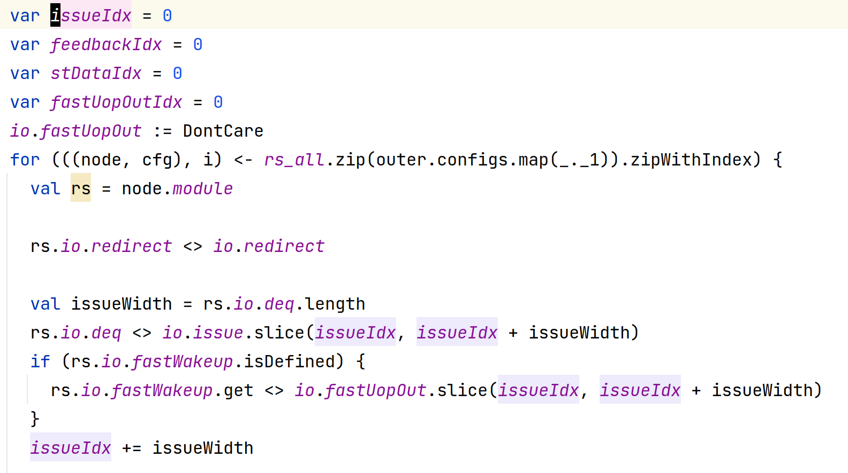
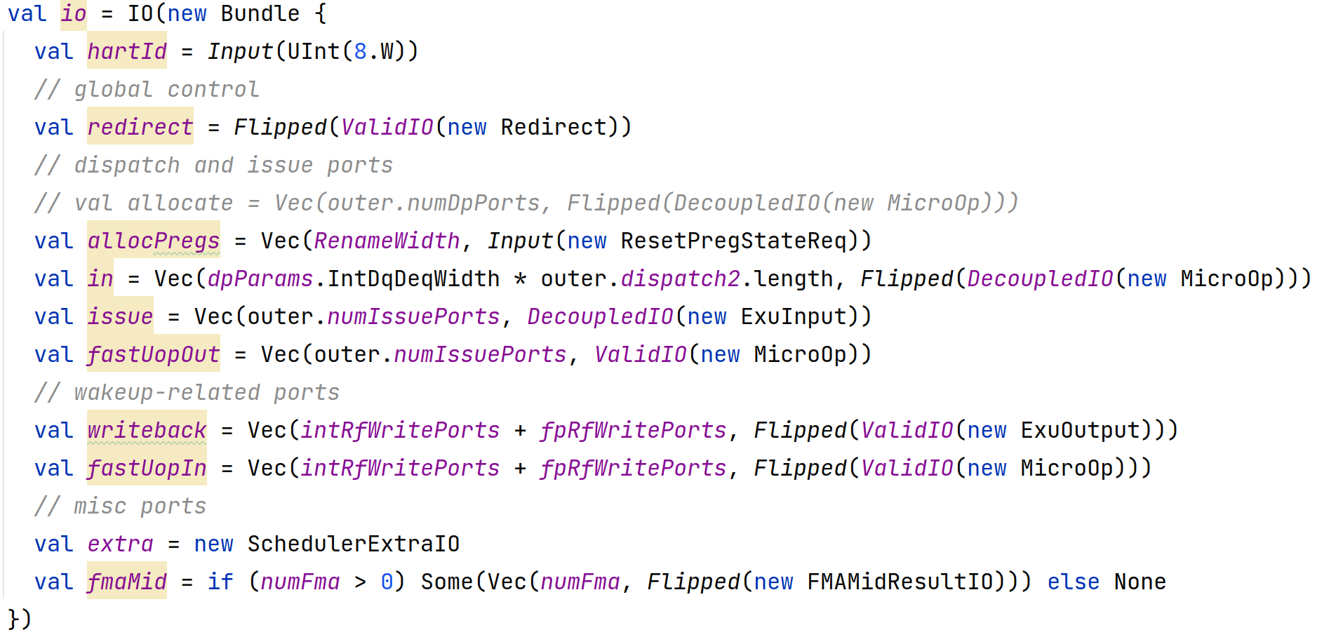
DiplomaticBackend
参数可配->端口可配->连线关系是动态的->slice(...) 不直观
issue端口数量在模块定义前“计算”了一次，连线时还得再“计算”一次

Slide 7
DiplomaticBackend
能否将模块层级关系和主要通路连接关系自动可视化?
更好的参数化—用Diplomacy做乱序CPU
连线情况决定端口数量
根据连接关系生成对应数量的端口(nodes negotiation)
不要“算两次”
“谁连了谁”清晰明了

Slide 8
DiplomaticBackend 代码举例
用Diplomacy写乱序CPU~只需要5步
Step1-使用LazyModule
Step2-描述模块层次
Step3-定义接口(node)
Step4-模块互联+自动参数协商
Step5-硬件实现

Slide 9
DiplomaticBackend 代码举例
以右图为例
每个保留站后连接两个执行部件
每个执行部件的输出发送到:
1.写回寄存器(假设需要仲裁)
2.唤醒保留站
Alu
ReservationStation
WriteBack
Mdu
Alu
ReservationStation
Mdu

